Slide 1

НАПИСАННЯ РАЗОМ ПОРЯДКОВИХ ЧИСЛІВНИКІВ ІЗ -ТИСЯЧНИЙ
6 клас

Slide 2

ЗАПАМ’ЯТАЙ!!!
Порядкові числівники змінюємо за числами, родами, відмінками: десятий клас, десятого класу, десятим класом
У складених порядкових числівниках відмінюємо тільки останнє слово: триста двадцять сьомий, триста двадцять сьомого, триста двадцять сьомому і т. д.
Порядкові числівники із –сотий, -тисячний, -мільйонний,
-мільярдний пишемо разом: дев’ятитисячний, п’ятимільйонний

Slide 3


ТВОРЧЕ ЗАВДАННЯ
Утворити від поданих кількісних числівників порядкові та усно провідміняти їх.
вісімнадцять
двадцять три
триста сорок
вісім
тисяча дев’ятсот
дев’яносто сім
вісімсот шістдесят
дев’ять

Slide 4
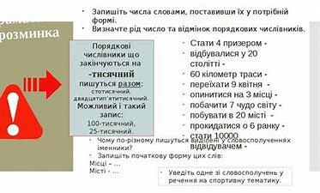

Slide 5

Записати поданий текст, розкриваючи дужки та визначаючи відмінки числівників.
Навесні (тисяча)(шістсот)(двадцять)(першого)року
султан Осман Другий зібрав чотирьох(сот)тисячне військо і вирушив до Молдавії. Польському урядові вдалося зібрати тільки тридцяти(двох)тисячне військо. Потрапивши в скрутне становище, він звернувся до запорізьких козаків. Влітку (тисяча)
(шістсот)(двадцять)(першого)року сорока(тисячне) військо рушило в Молдавію.

Slide 6


ТВОРЧА РОБОТА
Скласти речення з поданими фразеологізмами, пояснити їх значення
У першу
чергу
Бути на сьомому
небі
До сьомого
поту
П’яте
колесо
до воза

Slide 7

ДОМАШНЄ ЗАВДАННЯ
Вправа 478
ДЯКУЮ ЗА УВАГУ!!!

